Slide 1

SchaffIT QUIZ Your guide to pass AP2
Veronika Wolff
Atefe Ahmadi
Douaa Tazarni

Slide 2
01
02
03
Overview
UX/UI
Technologies
04
05
06
Live Demo
Github / Documentation
Abschluss
Einführung in das Projekt und seine Hauptziele
Design-Prototypen mit Figma zur Planung
Tools und Frameworks – Angular, .NET Core, MySQL.
Präsentation der Anwendung in Aktion
Quellcode und Projektstruktur auf GitHub verfügbar
Q&A

Slide 3
APP Overview
Ziel der Anwendung ist es, ein einfaches und interaktives Quizsystem zur Verfügung zu stellen, das Schülern bei der Vorbereitung auf ihre Abschlussprüfung hilft.

Slide 4
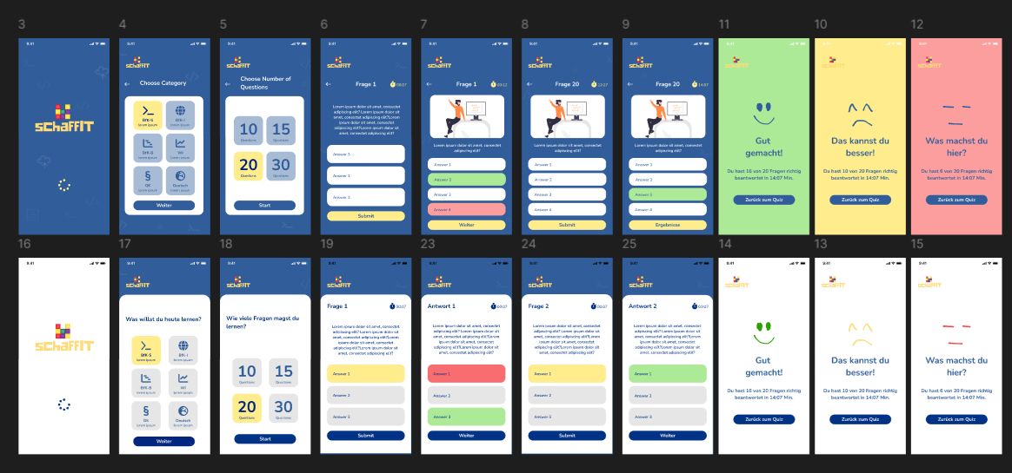
UX/UI: FIGMA
Notes:
Interactive Prototype

Slide 5
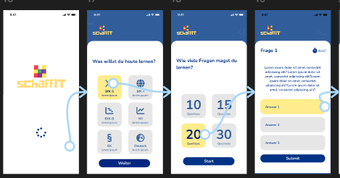
UX/UI: FIGMA

Slide 6


Technologies Stack
Frontend
Angular Eine Plattform für die Entwicklung von Webanwendungen
Backend
.NET mit C# Für die serverseitige Logik und API-Entwicklung

Slide 7
Wichtige Funktionen des Frontends mit Angular
Routing
Komponenten
HTTP-Client
Navigation zwischen Seiten (SPA)
Wiederverwendbare Bausteine
SignalStore
API-Anfragen und Datenverarbeitung
Reaktive State-Verwaltung

Slide 8
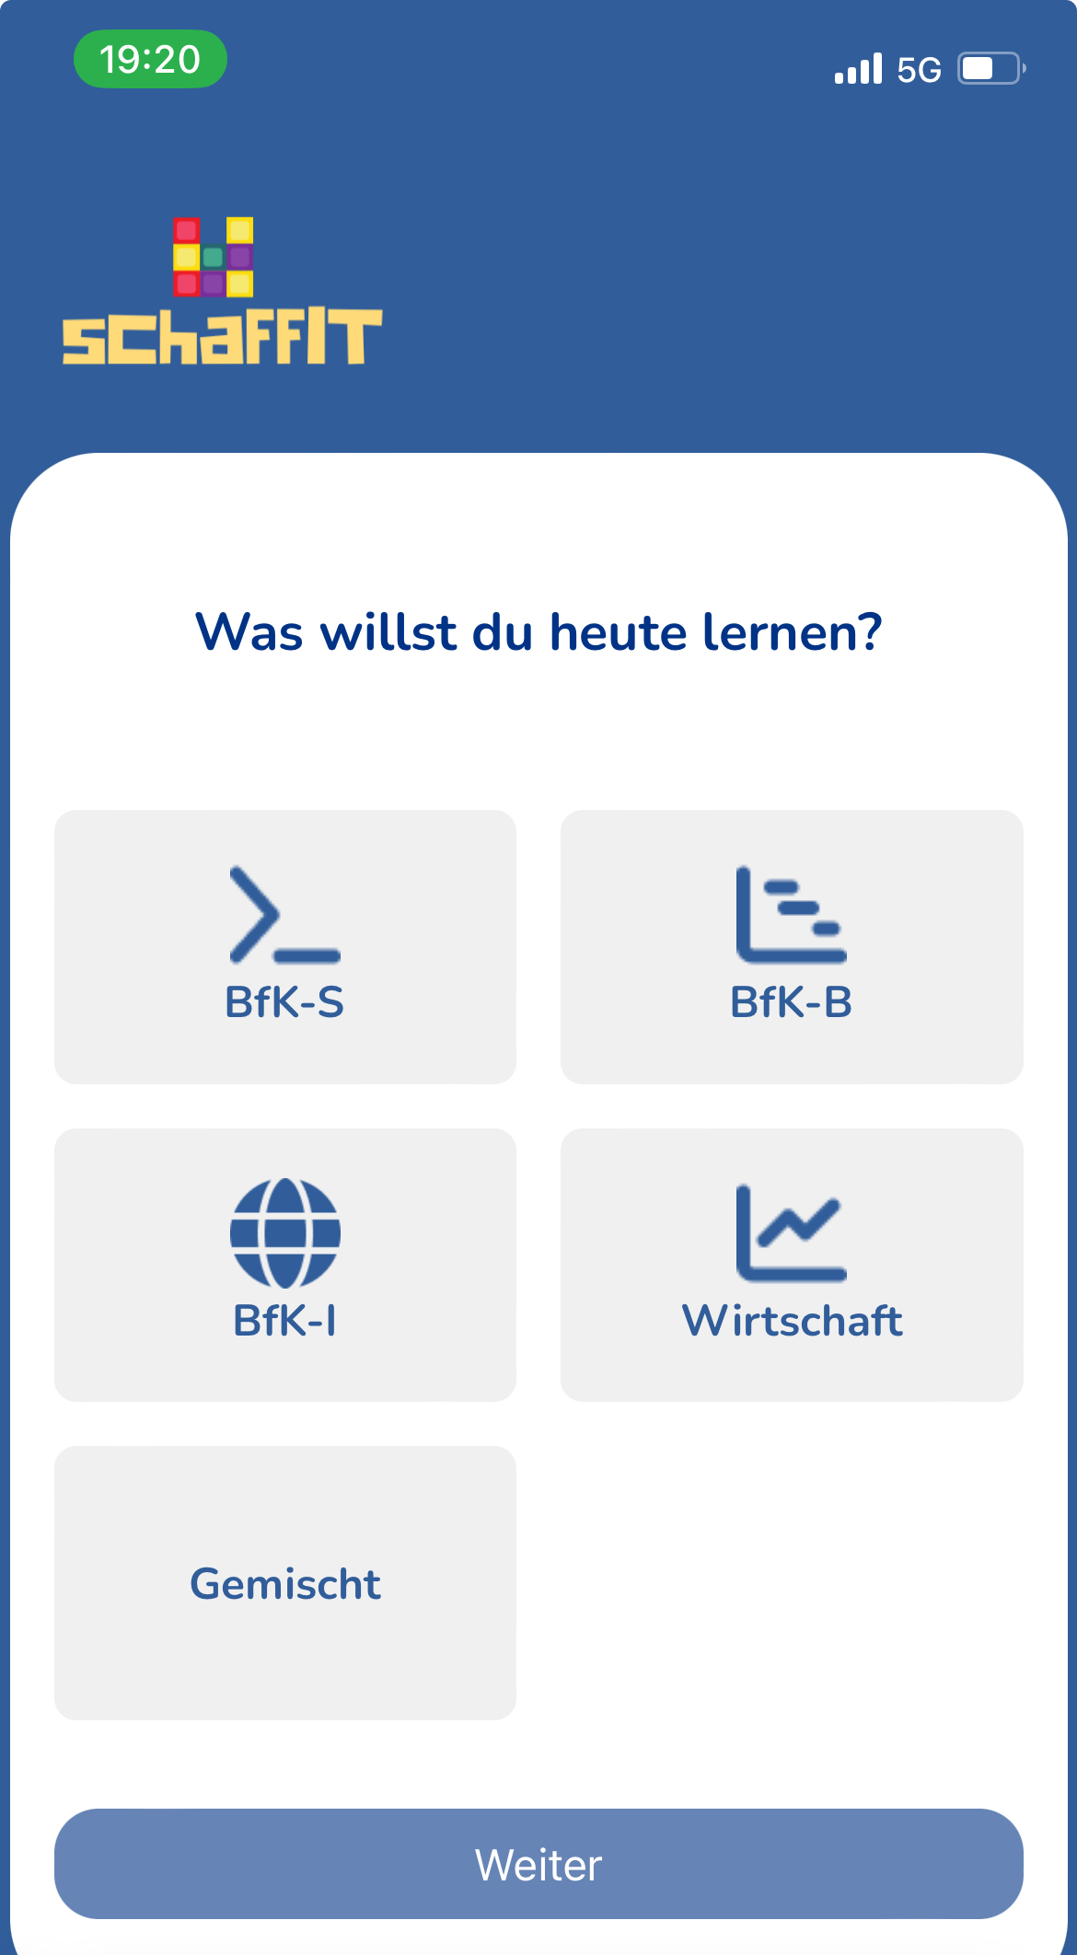
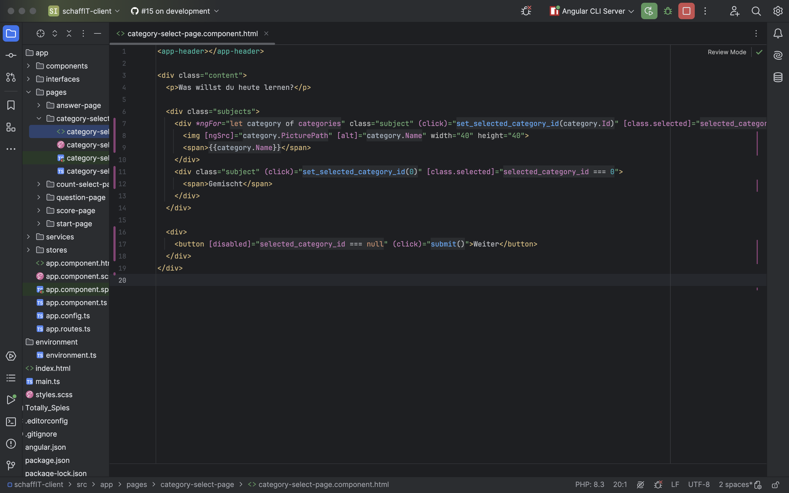
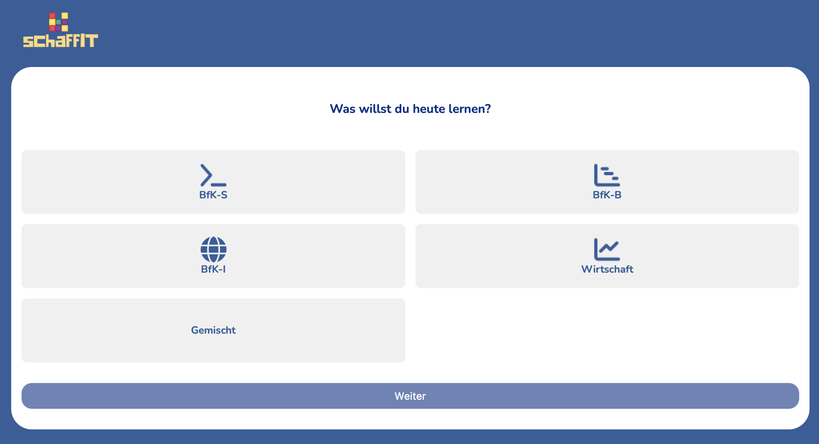
Komponenten Beispiel

Slide 10
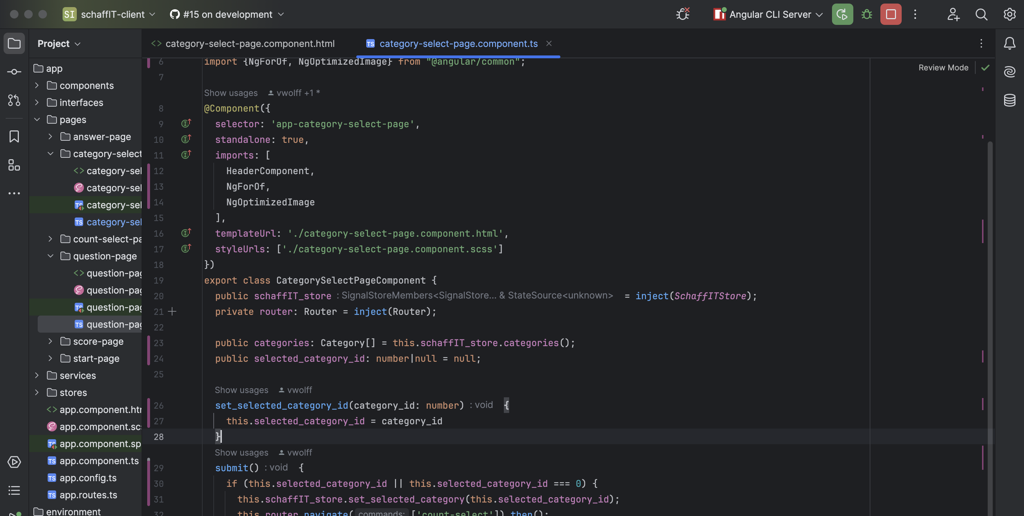

Slide 11
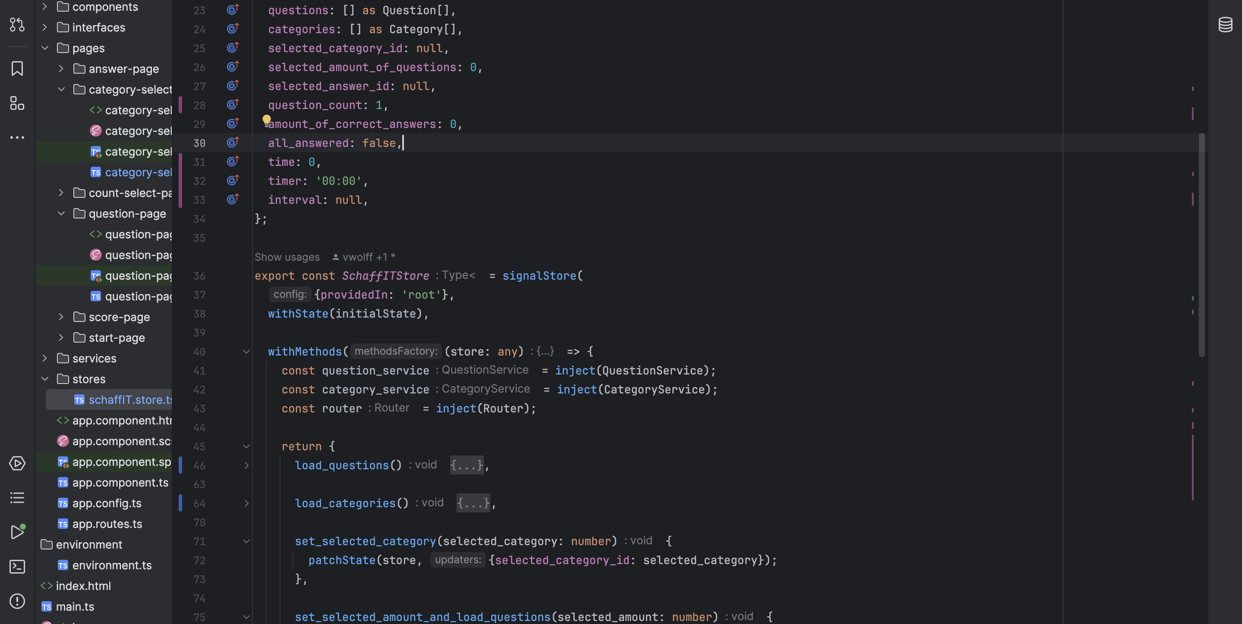

Slide 12
Wichtige Funktionen des Backends mit .NET C#
REST API
CQRS Pattern mit MediatR
Swagger
Saubere Implementierung mit HTTP-Request
Trennung von Logik und Anfragenvermittlung
Dokumentation und API-Tests

Slide 13
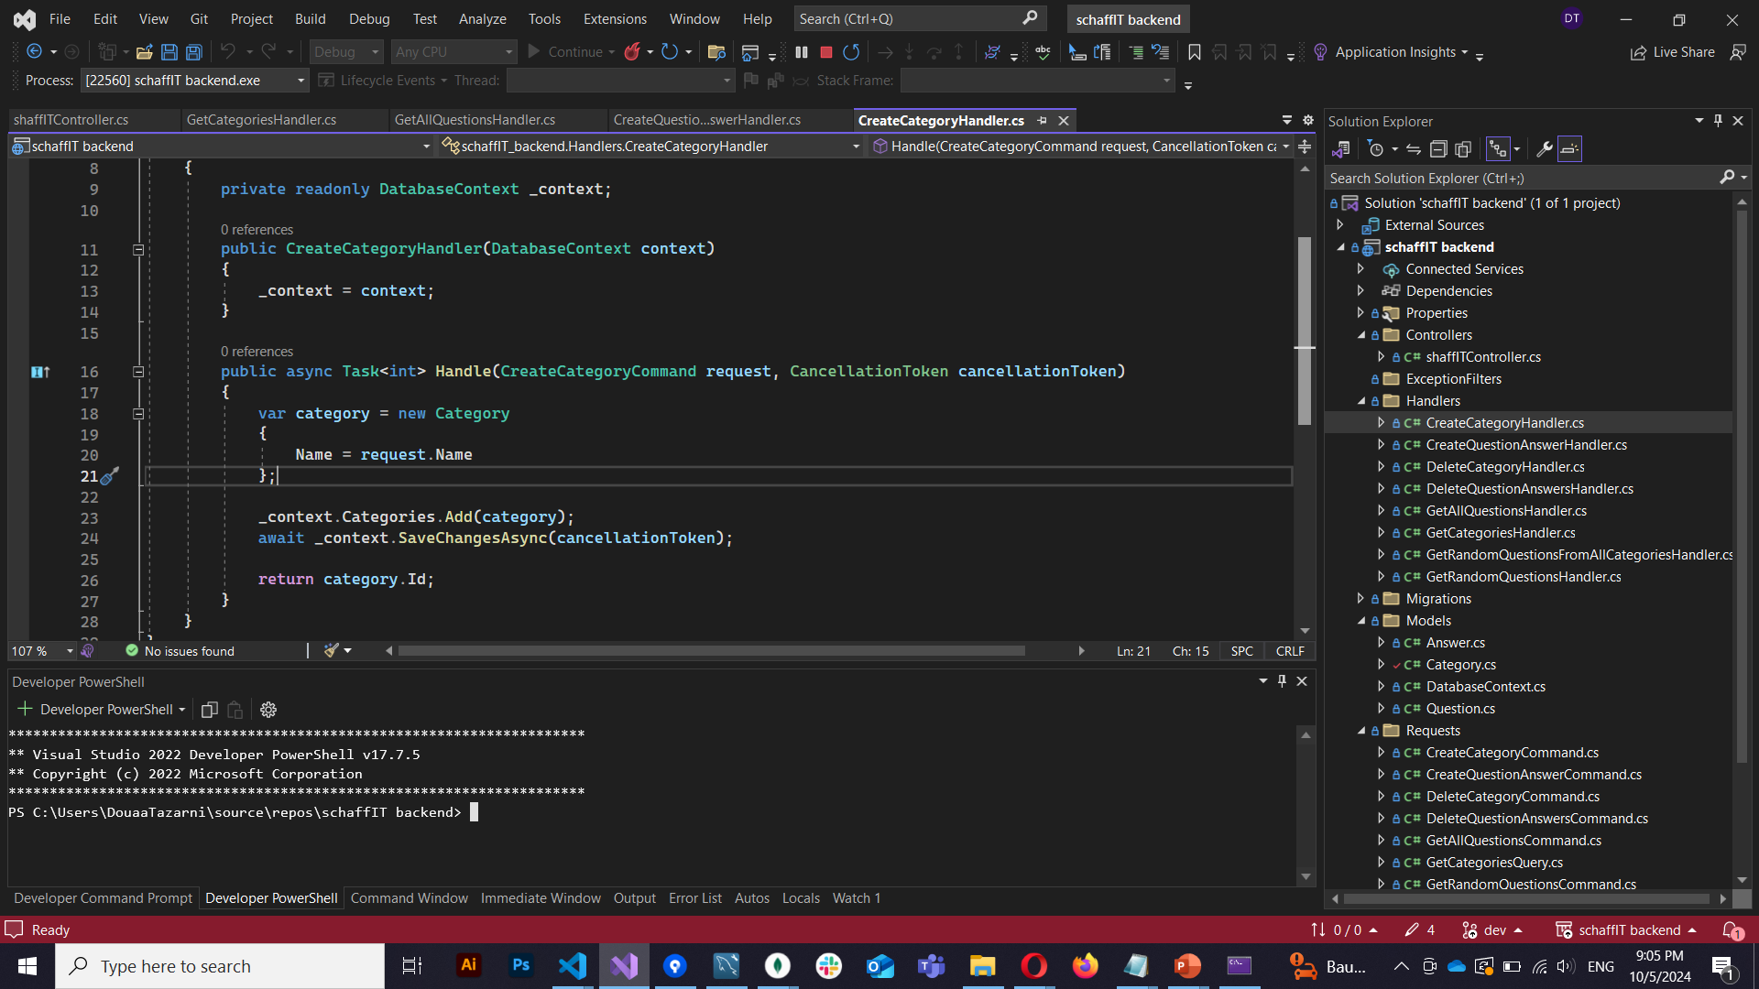
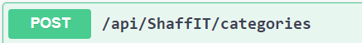
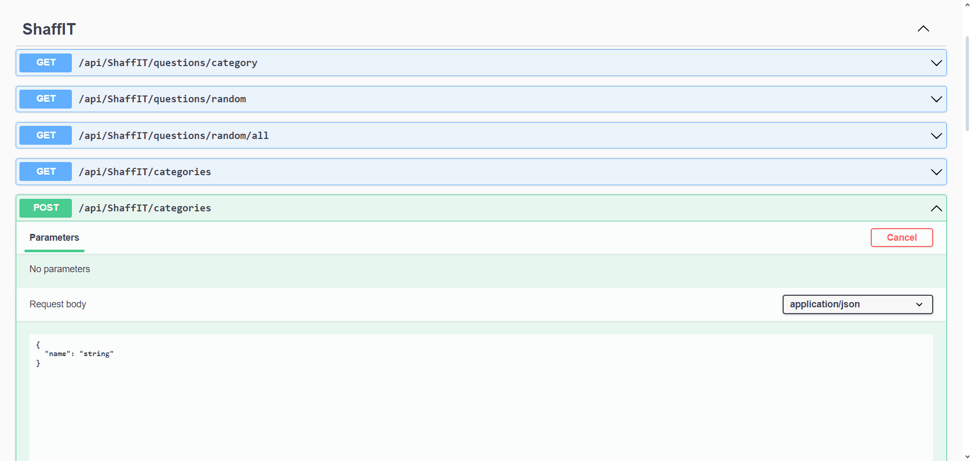
Handler Beispiel
Route:

Slide 15
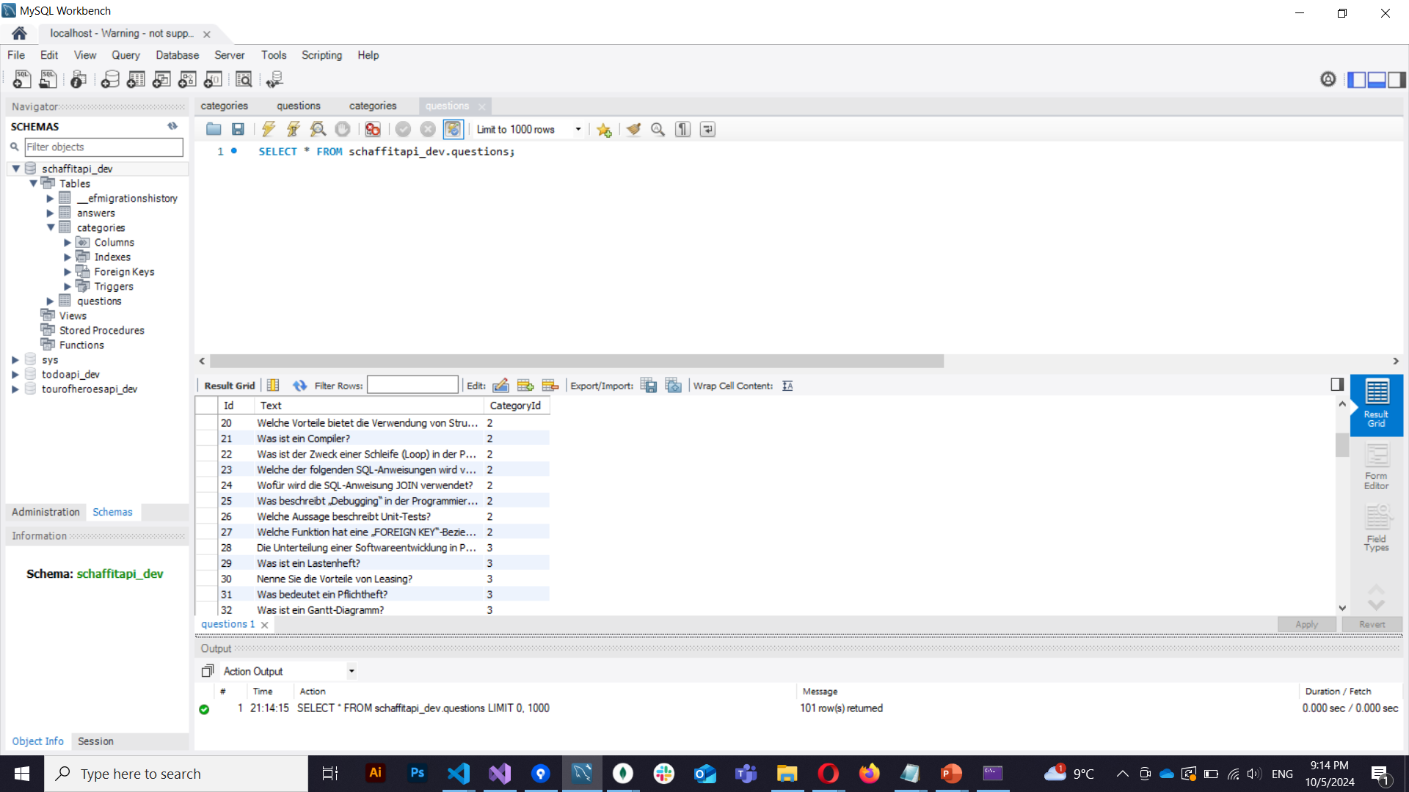
Database

Slide 16

Live Demo
SchaffIT

Slide 17
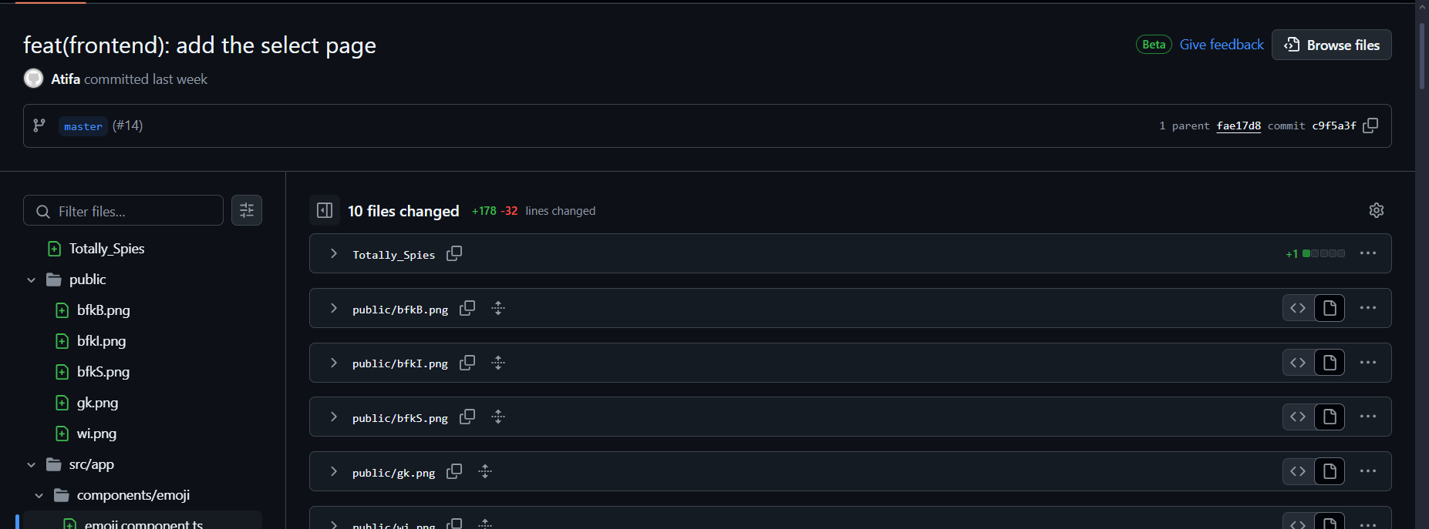
Github repos
SchaffIT Frontend Repo

Slide 18
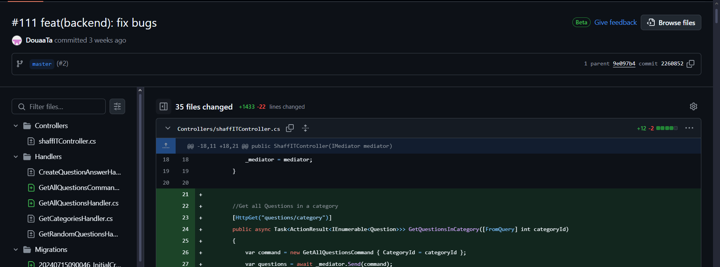
Github repos
SchaffIT Backend Repo

Slide 19
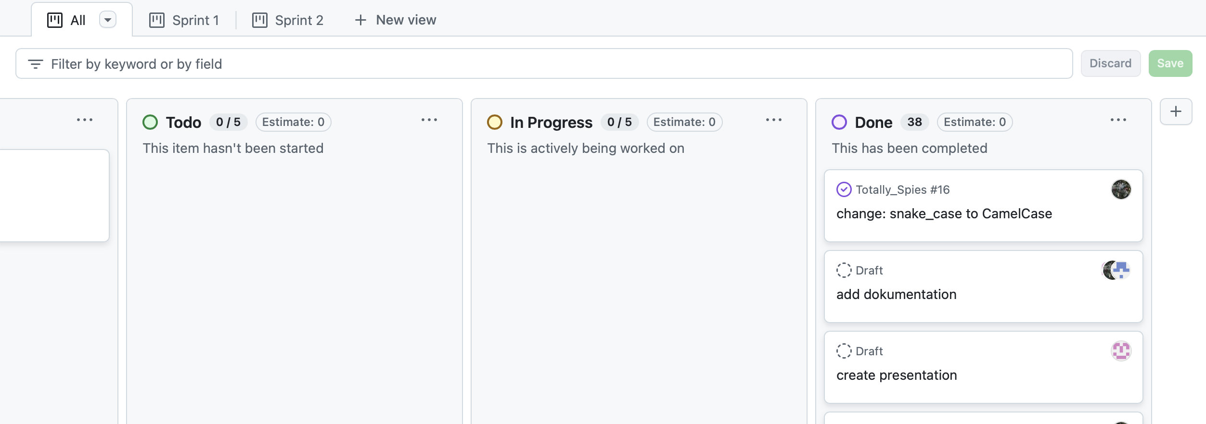
Github project
SchaffIT Project

Slide 20
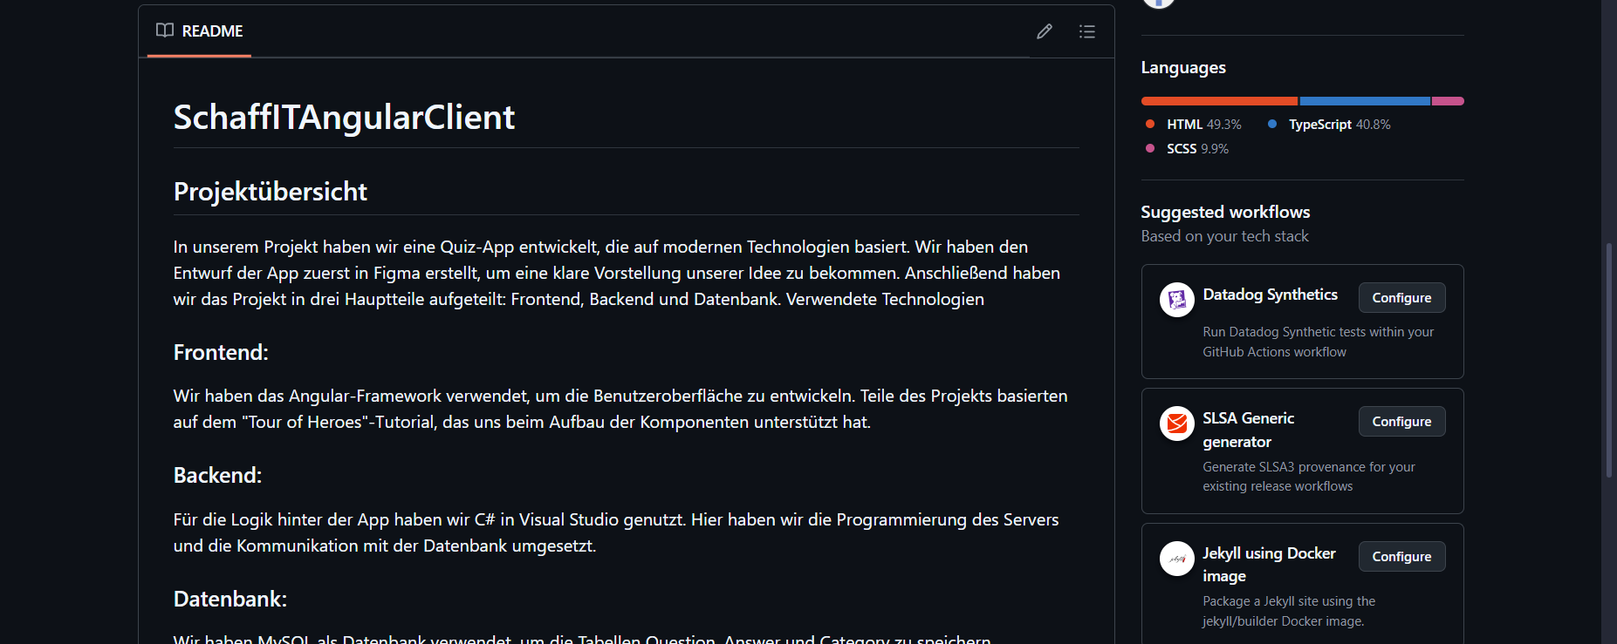
Dokumentation
SchaffIT Project

Slide 21
Arbeitsaufteilung
Douaa
Atefe
Veronika
Design
Konzeption
Backend
Frontend (style)
Frontend
Database
Dokumentation
Kanbanpflege
Presentation
Fragen sammeln

Slide 22

Vielen Dank und
!!!

